Slide 1
독도 영유권의 필요성

Slide 2
일
본
국
민
들
의
인
식
목
일
본
은
왜
?
차
우
리
나
라
국
민
들
의
인
식
독
도
가
왜
필
요
한
가
지
킬
수
있
는
방
법

Slide 3
독도의 기본적 가치
1 ) 경제적 가치
2 ) 군사 안보적 가치
3 ) 해양 과학적 가치
- 현재 독도의 북서쪽 1Km 부근 : 철물 구조물로 해양 과학기지 건설 중 - 동해상의 기상 + 해양 환경을 관측할 수 있는 시설이 배치됨
- 해양 과학기지 완공 시 : 해양 오염 물질의 이동 . 확산 과정 등을 과학적
분석. 대비 가능
4 ) 지정학 및 생태학적 가치

Slide 4
일본은 왜?
1 ) 1600년대부터 독도를 이용했기 때문에
2 ) 1905년 시마네현의 발표
3 ) 광복 후 맺은 조약
Notes:
독도가 왜 우리땅인지＇ 부분은 뺐어요.
저희 조 말고 ‘독도가 한국 영토인 이유’발표하시는 조 내용이랑 겹칠 것 같아서..

Slide 5
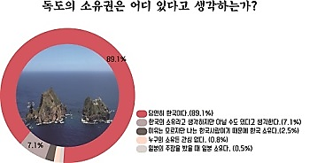
우리나라 국민들의 인식
Notes:
그리고 이 부분은 글이 너무 길어요.
요약해 주시면 감사하겠습니다.ㅇ

Slide 6
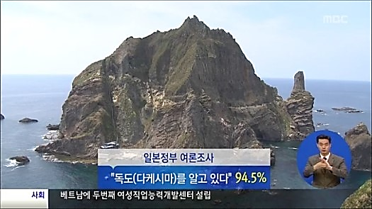
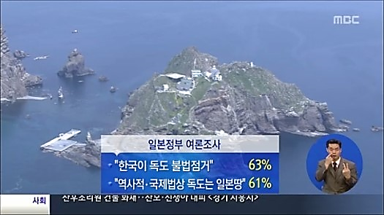
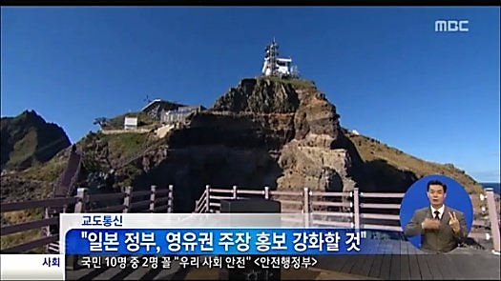
일본 국민들의 인식
1 )일본 내각부는 지난 6월20일부터 11일간 전국 성인 3000명(1784명 응답)을 대상으로 면접 조사를 실시한 결과를 1일 발표했다.
조사 결과에 따르면 '다케시마(竹島.독도의 일본 명칭)를 알고 있다'고 답한 사람이 94.5%에 달했다.
독도를 안다고 답한 사람에게 독도에 대해 알고 있는 불법 점거를 계속하고 있다
'가내용을 복수 응답으로 표시하도록 했더니
'한국이 경비대원을 상주시키는 등 63%,' 시마네(島根)현에 속한다'가 62%, '역사적으로도 국제법상으로도 일본 고유의 영토다
'가 61%였다고 내각부는 밝혔다.
2 ) 이번 조사에서는 또 '다케시마에 대해 관심이 있다'와 '굳이 말하자면 관심이 있다'는 답이 71%에 이르렀다.
역시 복수응답으로 조사한 관심의 영역에서
'일본의 다케시마 영유의 정당성'을 꼽은 응답이 67.1%, '역사적 경위'가 53.9%, '정부나 지방 자치 단체의 대응'이 38.6%로 각각 나타났다
Notes:
이 부분도 요약해 주시면 감사하겠습니다.ㅇ

Slide 7
유럽 국가들의 인식
1 ) 내용
얼마 전 사우스 캐롤라이나(South Carolina)에 있는 첼스턴(Chelston) 에 갔었을 때의 일이다. 호텔 휴게실
소파에 앉아 뉴스를 보니 '독도인가, 타케시마인가?' 란 뉴스가 나오고 있었다.
뉴스는 중립적인 입장에서 누구 땅이라고 명확히 표현하지도 않았는데 내 옆에 앉아 있던
한 어린 아이가 엄마에게 이런 질문을 하였다 "Why are Koreans calling Takeshima is their land 'Dokdo' even though it's definitly Japan's land?“
(왜 한국인들은 타케시마가 일본의 땅임에도 불구하고 자기네 독도라는 땅이라고 말하는 거야?) 그 말을 듣고 있던 나는 어린 아이의 말이라고 생각하며 부모의 대답을 듣고 있었다.
그런데 나이도 들어 보이는 부모의 대답은 뜻밖의 것이었다.
2 ) 내용2"They are just saying that because they hate Japan." (그들은 단순히 일본을 싫어하기 때문에 그런 주장을 하는 거야.) 이게 바로 외국인들의 독도에 관한 인식이다.
우리는 현재 명확한 증거들과 이론을 가지고서 이런 주장을 펼치고 있지만 외국인들은 단순히 우리가 과거의 역사 때문에 이런 일을 하고 있다고 생각하는 것이다
. 그렇다면 이런 인식은 어떻게 해서 생긴 것 일까?
3 ) 내용3이건 내가 읽어본 상당수의 책들에서도 다루고 있고 내가 직접 겪어 본 것이기도 하다. 내가 처음 미국으로 왔을 때 일이었다. 내 반의 학생들이 나에게 처음 물어본 질문은 일본인 이냐는 것이었다. 아니라고 하자 그 다음 질문은 중국인 이냐는 것이었다. 아니라고 하자 그들은 세계 각국의 나라들의 이름을 대기 시작했다. 내가 마지막에 가서 나는 한국인이라고 하자 뉴스에서 북한에 관한 것만 방송해서인지 내가 감히 생각 할 수조차 없는 비참한 생활을 했느냐고 물어왔다. 국가의 이미지가 이런 데 어느 국가 국민이 이런 국가의 말에 귀를 기울여 주겠는가? 확실히 우리 국민들은 우리 나라의 이미지를 바꾸기 위해 노력하고 있음에도 이런 인식이 남아 있는 것은 정부의 탓이라 생각된다. 일본은 독도가 자기네 땅이라는데 관하여 정부가 나서서 말하고 있지만 우리 사정은 정작 그렇지가 못하다.
Notes:
이 부분도 요약해 주시면 감사하겠습니다.ㅇ

Slide 8
독도를 지키는 방법
1 ) 내용1국력 신장에 온 국민의 힘을 모아 국제 사회에서 우리나라의 영향력을 확대해야 한다.
경제력 군사력 증가 뿐만 아니라, 외교 협상력과
국제 사회 에의 기여도 제고, 국제법에 대한 관심 고양, 국가 이미지제고 및 홍보 등 에 걸쳐 더욱 많은 관심을 기울여야 한다
2 ) 내용2국제 사회에서 확고한 원칙과 철학을 견지한 외교 정책으로 국가적 역량 을 확대해야 한다.
이를 바탕으로 미국 일본 중국 러시아 영국 프랑스 등으 로부터 독도와 동해문제에 대한 지지를 이끌어 내고, 외교 라인을
활용하여 관련 자료를 수집해야 한다. 특히 미국의 국립문서보관소(NARA) 등에 소 장된 자료를 활용할 수 있어야 한다
3 ) 내용3일본과 영토 문제를 겪고 있는 중국 러시아와의 공동 대응 방법을 모색 해야 한다. 특히 중국은 우리나라와 같이 일제의 침략을 당한 경험이 있을 뿐 아니라, 댜오위다오 를 둘러싸고 일본과 영토 분쟁을 겪고 있는 점에서 우리나라와의 협력이 매우 중요할 것이다
4) 내용4정부와 민간의 전문적인 독도 연구 기관을 설립, 확충하여 학문적 연구 를 활성화해야 한다.
독도 연구는 장기적인 계획 하에 예산 인력 설비를 지 속적으로 지원하여 체계적이고 연속적으로 이루어질 수 있도록 해야 한다
5 ) 내용5독도의 제반 분야에 관한 전문가를 양성하고, 다양한 정보와 학술적 자 료를 축적해야 한다.
특히 국제 재판 제도, 국제법, 역사학, 지리학 등의 다 양한 분야의 전문가를 양성하고, 나아가 국제 전문 학술지에 연구 성과를
알리고, 국내외 학자들 간의 연구 협력이 이루어질 수 있어야 한다
Notes:
이 부분도 요약해 주시면 감사하겠습니다.ㅇ

